Slide 1
Học Máy
Chương 4
Phần II: Căn bản về Học Máy

Slide 2
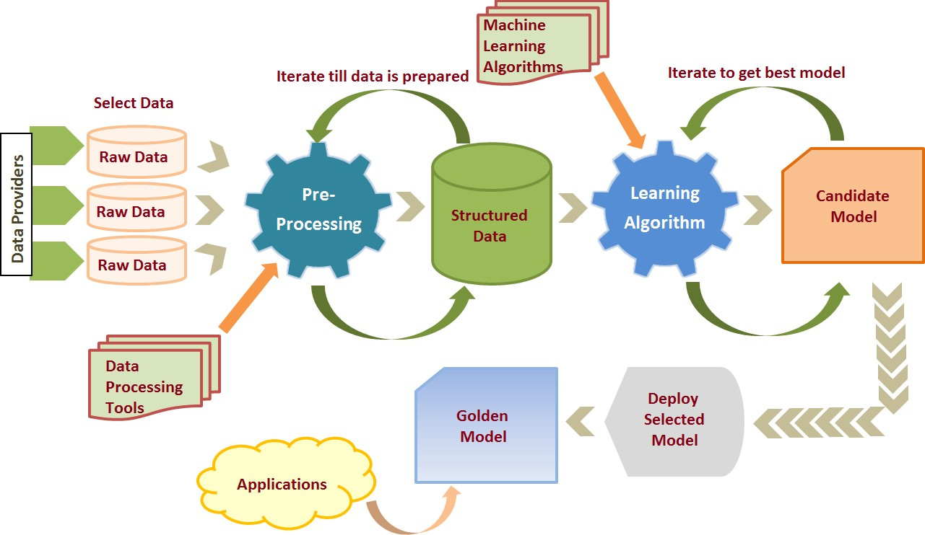
Các bước xây dựng mô hình học máy
Thu thập dữ liệu
Chuẩn bị dữ liệu
Lựa chọn mô hình
Huấn luyện mô hình
Đánh giá mô hình
Thay đổi tham số/mô hình
Áp dụng mô hình
Hình 4.2.1 Quá trình xây dựng mô hình học máy

Slide 3
Thu thập dữ liệu (Data Collection)
Chất lượng và khối lượng dữ liệu ảnh hưởng trực tiếp đến mô hình học máy
Dữ liệu thực tế hay dữ liệu phòng lab
Dữ liệu thực tế: dữ liệu của bạn hay dữ liệu nguồn khác
Đánh giá dữ liệu: độ lớn, nguồn, độ phức tạp, độ mất mát …
Lưu trữ dữ liệu: Tập trung hay phân tán

Slide 4
Chuẩn bị dữ liệu (Data Preparation)
Lý do chuẩn bị dữ liệu
Phù hợp với thuật toán, công cụ
Dữ liệu không sạch: không đầy đủ, nhiễu, không nhất quán
Các vấn đề trong chuẩn bị dữ liệu
Thăm dò dữ liệu
Làm sạch dữ liệu
Tích hợp dữ liệu
Biến đổi, rời rạc hóa và chuẩn hóa dữ liệu
Cân bằng dữ liệu
Rút gọn thuộc tính

Slide 5
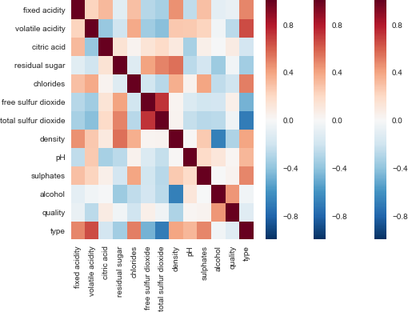
Thăm dò dữ liệu (Data exploration)
Thuộc tính ảnh hưởng tới quyết định
Mối liên hệ giữa các thuộc tính
Hình 4.2.2 Mối tương quan giữa các thuộc tính

Slide 6
Làm sạch dữ liệu (Data cleansing)
Dữ liệu mất mát (missing data)
Vì một lý do nào đó mà dữ liệu bị mất mát (dữ
liệu không được thu thập, lỗi lưu trữ ...)
Một vài giải pháp:
Bỏ qua bản ghi hoặc thuộc tính chứa thông tin bị mất mát
Điền thông tin mới với: ngẫu nhiên hoặc liên quan đến các dữ liệu xung quanh
Dữ liệu có nhiễu: giá trị không phù hợp ...
Dữ liệu trùng lặp
Xảy ra khi tổng hợp nhiều nguồn tin khác nhau

Slide 7
Biểu diễn mẫu trong Học Máy
Một mẫu (pattern ) có thể là một đối tượng cụ thể hay một khái niệm trừu tượng.
Tùy theo bài toán phân lớp, một số đặc trưng có tính phân biệt (distinguishing features ) của một mẫu sẽ được dùng. Những đặc trưng này được gọi là những thuộc tính (attributes).
Một mẫu là sự biểu diễn của một đối tượng bằng các trị thuộc tính.
Việc lựa chọn thuộc tính và cách biểu diễn mẫu là một bước quan trọng trong bài toán phân lớp.
Một cách biểu diễn tốt là cách biểu diễn mà tận dụng những thuộc tính có khả năng phân biệt và thu giảm được chi phí tính toántrong bài toán phân lớp.

Slide 8
Mẫu được biểu diễn như là vector
Mỗi thành phần của vector có thể biểu diễn một thuộc tính của mẫu.
Thí dụ: Các đối tượng hình cầu, (30, 1) diễn tả một đối tượng hình cầu có trọng lượng 30 và đường kính là 1.
Cho một tập mẫu như sau.
1.0, 1.0, 1 1.0, 2.0, 1 2.0, 1.0, 1
2.0, 2.0, 1 4.0, 1.0, 2 5.0, 1.0, 2
4.0, 2.0, 2 5.0, 2.0, 2 1.0, 4.0, 2
1.0, 5.0, 2 2.0, 4.0, 2 2.0, 5.0, 2
4.0, 4.0, 1 5.0, 5.0, 1 4.0, 5.0, 1
5.0, 4.0, 1
Thành phần thứ 3 là nhãn lớp của mẫu.

Slide 9
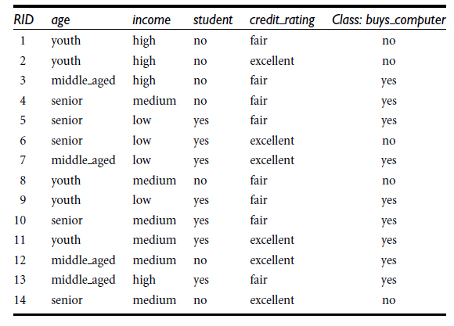
Thí dụ 1 về dữ liệu

Slide 10
Thí dụ 2 về dữ liệu
Có hai loại dữ liệu:
Dữ liệu liên tục (continuous)
Dữ liệu rời rạc (categorical)

Slide 11
Mẫu được biểu diễn như là một dòng ký tự
Một dòng ký tự (string) có thể biểu diễn một câu trong một ngôn ngữ.
Thí dụ 1: một trình tự sinh học DNA hay một trình tự protein.
Mỗi gen có thể được định nghĩa như là một vùng trong một nhiễm sắc thể DNA với 4 yếu tố nitrogen: adeline, guanine, cytosine and thymine, mà được ký hiệu là A, G, C và T.
Một dữ liệu về gen có thể biểu diễn như là một chuỗi, chẳng hạn như: GAAGTCCAG…
Thí dụ 2: Xử lý ngôn ngữ tự nhiên

Slide 12
Biến đổi dữ liệu
Rời rạc hóa (discretization)
Biến đổi dữ liệu từ dạng liên tục (continuous) sang rời rạc (discrete)
Nhiều model yêu cầu dữ liệu ở dạng rời rạc: cây phân lớp
Cho phép thu gọn dữ liệu

Slide 13

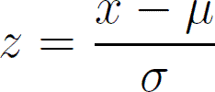
Biến đổi dữ liệu (tt.)
Chuẩn hóa dữ liệu (normalization)
Với nhiều mô hình dựa trên độ đo khoảng cách (distance-based method), việc chuẩn hóa giúp cho các thuộc tính có sự ảnh hưởng cân bằng với nhau
Ví dụ tuổi từ 0-99, lương từ 1 triệu VNĐ tới 1 tỉ VNĐ
Chuẩn hóa các thuộc tính về các khoảng tương tự nhau hoặc miền giá trị từ 0 tới 1
Các phương pháp:
min-max normalization
z-score normalization (standardization)

Slide 14
Độ đo tương tự
Để phân lớp các mẫu, chúng ta cần so sánh chúng với nhau và dựa vào một tiêu chuẩ nào đó.
Khi một mẫu mới được xem xét để phân lớp, độ tương tự của mẫu đó so với các mẫu trong tập huấn luyện cần phải được tính.
Trong học không giám sát (gom cụm), chúng ta cần tìm những mẫu tương tự nhau để gom về một nhóm.
Một số độ đo tương tự (similarity measure) và độ đo khoảng cách (distance measure, dissimilarity measures ) đã được đề xuất.

Slide 15
Độ đo khoảng cách
Độ đo khoảnh cách được dùng để đo độ khác biệt giữa hai biểu diễn mẫu. Các mẫu tương tự nhau sẽ có khoảng cách gần nhau.
Một độ đo khoảng cách có thể là metric hay không metric.
Một độ đo metric phải thỏa mãn ba tính chất sau:
1. Tính phản xạ (reflexivity) d(x,x) = 0
2. Tính đối xứng (symmetricity): d(x, y) = d(y, x)
3. Bất đẳng thức tam giác (Triangular inequality):
d(x, y) ≤ d(x, z) + d(z, y)

Slide 16
Độ đo khoảng cách (tt.)
Một độ đo khoảng cách có tính metric là độ đo Minkowski metric, với công thức tính như sau
Khi m = 1 độ đo được gọi là độ đo khoảng cách Manhattan hoặc khoảng cách L₁.
Một độ đo khoảng cách rất phổ biến là độ đo Euclid t hoặc độ đo L₂ khi m = 2.
Thí dụ: X = (4, 1, 3) và Y = (2, 5, 1), độ đo khoảng cách Euclid sẽ là:

Slide 17
Thu gọn dữ liệu (data reduction)
Trong học có giám sát, một tập các mẫu huấn luyện mà một mẫu được gắn nhãn lớp sẽ được dùng xây dựng mô hình phân lớp.
Một tập huấn luyện khá lớn sẽ gây ra chi phí tính toán lớn, do đó, cần phải thu gọn tập huấn luyện.
Cho một vài cách thu gọn tập huấn luyện:
1. Chọn một phần tử đại diện (representative) cho mỗi lớp.
Là phần tử trung bình (centroid) của các mẫu trong một lớp.
Là phần tử medoid (phần tử ở vị trí trung tâm nhất) của các mẫu trong một lớp.
2. Chọn nhiều phần tử đại diện cho mỗi lớp.
Các mẫu trong mỗi lớp được gom cụm thành k cụm và k phần tử trung tâm cụm (centroid) được chọn làm những phần tử đại diện cho lớp đó.

Slide 18
Cách tính centroid của một nhóm mẫu
Xét một cụm hay nhóm mẫu gồm 5 mẫu sau đây:
X1 = (1, 1), X2 = (1, 2), X3 = (2, 1),
X4 = (1.6, 1.4), X5 = (2, 2).
Centroid của cụm nêu trên là mẫu được tính ra như sau:
μ = (1/5)[(1,1) + (1, 2) + (2, 1) + (1.6, 1.4) + (2,2)]
μ = (1.52, 1.48).

Slide 19
Cân bằng dữ liệu
Dữ liệu bất cân bằng (imbanced data) khi một lớp đối tượng có lượng bản ghi lớn hơn hẳn các lớp còn lại
Bài toán phát hiện phishing (giả mạo hoặc gian lận qua email)
Trong 1 triệu email mới có khoảng 30 là phishing
99.997%
not-phishing
labeled data
0.003%
phishing

Slide 20
Rút gọn thuộc tính (Feature Selection)
Rút gọn thuộc tính là quá trình chọn tập con tối ưu các thuộc tính theo một số điều kiện nhất định.
Tại sao phải rút gọn
Tăng hiệu quả của mô hình: tăng tốc độ, độ chính xác và giảm độ phức tạp
Trực quan hóa dữ liệu
Giảm bớt nhiễu và những ảnh hưởng không cần thiết
ID | Nhiệt độ | Đau đầu | Nôn mửa | Cúm
1 | High | High | Yes | Yes
2 | High | Low | No | No
3 | Low | High | Yes | Yes
4 | Low | Low | No | No

Slide 21
Rút gọn thuộc tính bằng Tìm kiếm vét cạn
Một phương pháp trực tiếp nhất cho bài toán lựa chọn tập con thuộc tính là dùng giải thuật tìm kiếm vét cạn (exhaustive search).
Giải thuật sẽ duyệt qua tất cả các tập con thuộc tính và tìm ra tập con nào tốt nhất cho quá trình phân lớp.
Nếu mỗi mẫu có d thuộc tính và một tập con gồm m thuộc tính mà đem lại sai số phân lớp nhỏ nhất, thì quá trình tìm kiếm sẽ duyệt qua tất cả C(m,d) tập con với m thuộc tính khả hữu và tìm ra tập con nào đạt hàm đánh giá cao nhất J(.), với J = (1- P_{e}).
P_{e} : xác xuất phân lớp sai.
Kỹ thuật này không khả thi ngay cả trong trường hợp giá trị của d và m tương đối nhỏ. Thí dụ khi d = 24 và m =12, xấp xỉ 2.7 triệu tập con thuộc tính khác nhau phải xem xét.

Slide 22
Filter và wrapper
Có một số phương pháp khả thi được đề xuất cho bài toán thu gọn thuộc tính. Về tổng quát, có hai loại phương pháp thu gọn thuộc tính: filter và wrapper.
Với phương phápfilter , các thuộc tính được sàng lọc độc lập đối với giải thuật phân lớp.
Tiêu chí đánh giá được dùng trong filter không dựa vào sai số phân lớp. Tiêu chí này được vào đặc tính tổng quát của dữ liệu.
Với phương pháp wrapper , giải thuật lựa chọn thuộc tính tìm kiếm một tập con tốt nhất dựa vào giải thuật phân lớp và coi nó như một phần của hàm đánh giá.

Slide 23

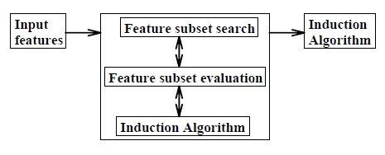
Filter và wrapper (tt.)
Classification algorithm
(a)
Classification algorithm
(b)
Classification algorithm
Hình 4.2.3: (a) Mô hình Filter, (b) Mô hình Wrapper

Slide 24
Rút trích thuộc tính
Rút trích thuộc tính: (attribute extraction) là rút trích những đặc trưng có ý nghĩa từ dữ liệu.
Rút trích thuộc tính đem lại những thuộc tính mới khác với tập thuộc tính ban đầu và số lượng thuộc tính có thể ít hơn.
Thí dụ: tập thuộc tính ban đầu là A,B,C. Sau khi rút trích thộc tính, ta đạt được các thuộc tính mới X, Y.
Một phương pháp rút trích thuộc tính nổi tiếng là phương pháp:
Phân tích thành phần chính (Principal Component Analysis -PCA)

Slide 25
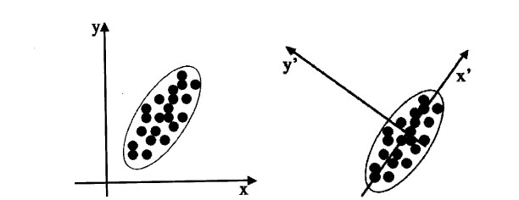
Phân tích thành phần chính (PCA)
PCA là một phương pháp toán học để biến đổi một số thuộc tính có tương quan với nhau thành một số thuộc tính không tương quan với nhau, được gọi là các thành phần chính (principal components)
PCA cũng là một phương pháp thu giảm số chiều
Hình 4.2.4: Hai tập tọa độ khác nhau. Tập tọa độ thứ hai tạo ra từ một phép xoay và một phép tịnh tiến từ tọa độ thứ nhất và được tìm thấy khi áp dụng phương pháp PCA.
Mục đích của PCA là tìm ra một hệ cơ sở (basis) có ý nghĩa nhất để biểu diễn lại tập dữ liệu.

Slide 26
Lựa chọn mô hình (Model selection)
Mô hình phù hợp với bài toán và dữ liệu
Phân loại ảnh, âm thanh hay văn bản
Dữ liệu rời rạc hay dữ liệu số nguyên
Nhiều hay ít thuộc tính
Phân loại hay phân cụm

Slide 27
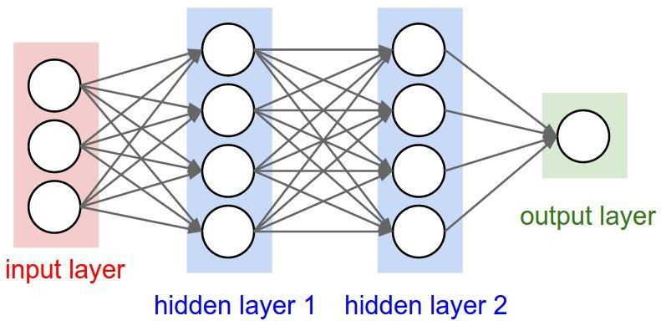
Lựa chọn mô hình
Lựa chọn siêu tham số (hyper parameter)
Cây quyết định (Decision tree)
Độ sâu, số lượng nút lá
SVM
Kernel trick/feature extraction
Ensemble of classifiers
Số bộ phân lớp thành phần
Neural network
hệ số học (Learning rate)
Số nút tầng ẩn…
Hình 4.2.5 Mạng nơ ron

Slide 28
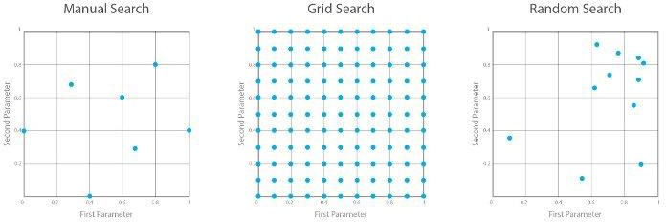
Lựa chọn mô hình
Lựa chọn siêu tham số (hyper parameter)
Hình 4.2.6 Các phương pháp lựa chọn tham số

Slide 29
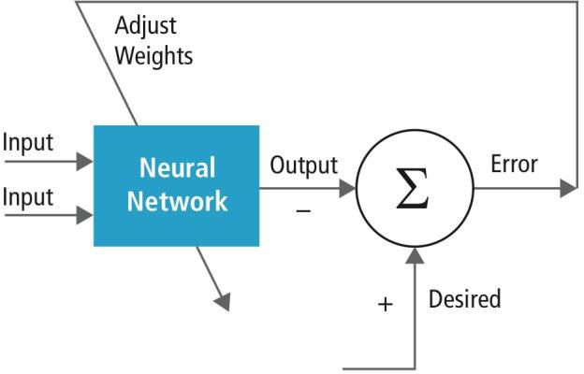
Huấn luyện mô hình (Training)
Là các bước tìm kiếm giá trị các tham số của mô hình sao cho mô hình xấp xỉ được tốt nhất phân bố của dữ liệu
y = f(x)
output
prediction function
Input data
• Huấn luyện: cho một tập dữ liệu huấn luyện đã được gán nhãn {(x₁,y₁), …, (x_{N},y_{N})}, ước lượng hàm dự đoán f bằng cách cực tiểu hóa lỗi dự báo
Kiểm tra: áp dụng f với dữ liệu mới (chưa được huấn luyện) x để dự
đoán output y = f(x)

Slide 30
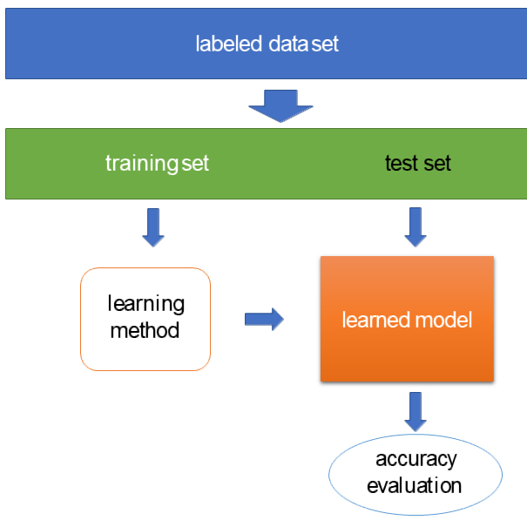
Đánh giá (Evaluation)
Đánh giá mô hình
Sử dụng dữ liệu kiểm tra (validation data, test data)
Tập dữ liệu kiểm tra tách biệt với tập huấn luyện
Đảm bảo tính khách quan
Ước lượng trước hiệu năng hệ thống khi vận hành thật.
Hình 4.2.7 Đánh giá chất lượng phân lớp

Slide 31
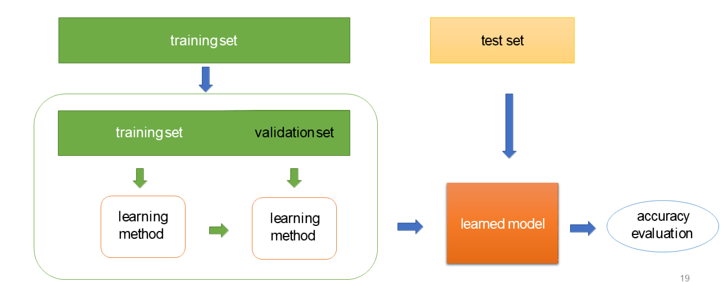
Kiểm định (Validation)
Kiểm định trong quá trình huấn luyện

Slide 32
Các độ đo về tính chính xác phân lớp
Tính chính xác được đo với tập dữ liệuthử (test set ) bao gồm những mẫu có gắn nhãn lớp mà không xuất hiện trong tập huấn luyện của mô hình.
Độ chính xác của một bộ phân lớp trên một tập thử là tỉ lệ của các mẫu trên tập thử mà được phân lớp đúng bởi bộ phân lớp.
Tỉ lệ sai hoặc phân lớp sai của một bộ phân lớp, M, là 1- Acc(M), với Acc(M) là độ chính xác của M.
Ma trận đúng sai (confusion matrix ) là công cụ hữu ích để phân tích bộ phân lớp làm việc tốt đến đâu khi nhận dạng các mẫu thuộc các lớp khác nhau. Cho m lớp, ma trận đúng sai sẽ là một ma trận có kích thước m × m.
Mỗi phần tử trong ma trận, CM_{ij} chỉ số mẫu của lớp i mà được bộ phân lớp phân lớp vào lớp j.
Với một bộ phân lớp đạt độ chính xác tốt, hầu hết các mẫu sẽ được diễn tả trên đường chéo chính của ma trận từ CM₁₁ đến CM_{mm}, trong khi các phần tử còn lại trên ma trận thì gần với 0.

Slide 33
các lớp được phân lớp
C₁ C₂
--------------------------------------------------------------------------
Các lớp thật sự C₁ | true positives false negatives
C₂ | false positives true negatives
Có hai độ đo: độ nhạy (sensitivity ) và độ chuyên biệt (specificity )
Độ nhạy còn được gọi là mức độ dương đúng (true positive), tức là tỉ lệ mẫu dương mà được phân lớp đúng. Độ chuyên biệt là tỉ lệ mẫu âm mà được phân lớp đúng.
với t_pos là tổng số mẫu dương đúng (true positive), pos là tổng số mẫu lớp dương, t_neg là tổng số mẫu âm đúng (true negative) và neg là tổng số mẫu lớp âm.

Slide 34
Chúng ta có thể dùng độ đo precision để chỉ tỉ lệ số mẫu dương đúng trên tổng số mẫu mà bộ phân lớp gán là mẫu dương.
Độ đo Accuracy được tính dựa vào độ nhạy và độ chuyên biệt như sau.

Slide 35
Thí dụ
Cho một bộ phân lớp hai lớp với ma trận đúng sai như sau:
Các lớp được phân lớp
C₁ C₂
--------------------------------------------------------------------------
Các lớp thật sự C₁ | 4 1
C₂ | 2 4
Sensitivity = 4/5
Specificity = 4/6
Precision = 4/(4+2) = 4/6
Accuracy = (4+4)/(5+6) = 8/11

Slide 36
Đánh giá hiệu quả của một bộ phân lớp
Để đánh giá hiệu quả của môt bộ phân lớp, ta phải thực hiện một số lần thực nghiệm trên tập dữ liệu được cho. Giả sử tập huấn luyện là một đại diện tốt cho tập dữ liệu được cho.
Thông thường, tập huấn luyện được phân chia thành những tập con nhỏ hơn. Một trong số những tập con này được dùng để huấn luyện (training) trong khi tập kia sẽ được dùng để thử (testing).
Có hai phương pháp thử nghiệm khác nhau như sau.
Phương pháp chia phần (Holdout method): Tập huấn luyện được chia thành hai tập con. Thông thường hai phần ba của tập dữ liệu được dùng để huấn luyện và một phần ba thì được dùng để thử. Cũng có thể tập huấn luyện được chia thành hai tập con bằng nhau: một nửa được dùng để huấn luyện trong khi nửa kia sẽ được dùng để thử.
Phương pháp lấy mẫu ngẫu nhiên (Random sub-sampling). Trong phương pháp này, phương pháp chia phần được lặp lại nhiều lần mà trong mỗi lần sẽ làm việc với những tập huấn luyện và tập thử khác nhau.

Slide 37
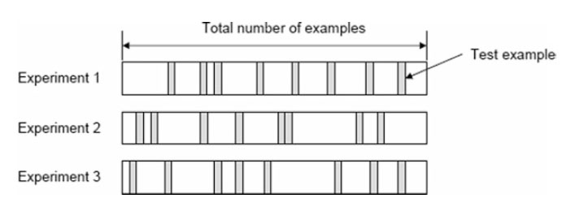
Random subsampling
Hình 4.2.8 Lấy mẫu ngẫu nhiên
Nếu quá trình thực nghiệm lặp k lần, độ chính xác của bộ phân lớp sẽ được tính như sau:

Slide 38
Kiểm định chéo (cross-validation)
Trong kiểm định chéo, mỗi mẫu được dùng cùng một số lần trong tập huấn luyện và chỉ đúng một lần trong tập thử. Một thí dụ của kiểm định chéo là kiểm định chéo hai phần (two-fold cross validation). Khi đó tập dữ liệu được chia làm hai phần bằng nhau. Trước tiên, một tập con được dùng để huấn luyện và tập còn lại được dùng làm tập thử. Sau đó vai trò của hai tập con được tráo đổi: tập con đã dùng để huấn luyện trở thành tập thử và ngược lại.
Trong kiểm định chéo k-phần (k-fold cross-validation), tập dữ liệu được chia thành k tập con bằng nhau. Mỗi lượt chạy thử, một tập con được chọn làm tập thử và những tập con còn lại làm thành tập huấn luyện. Thủ tục này được thực thi k lần để cho mỗi tập con được làm tập thử một lần.
Một trường hợp đặc biệt của kiểm định chéo k-phần là khi k = n, với n là tổng số mẫu trong tập dữ liệu. Phương pháp này được gọi là leave-one-out , trong đó mỗi tập thử chỉ gồm 1 mẫu và thủ tục được lặp n times.

Slide 39
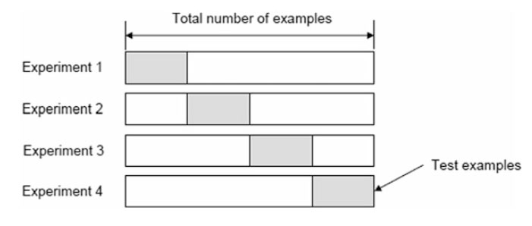
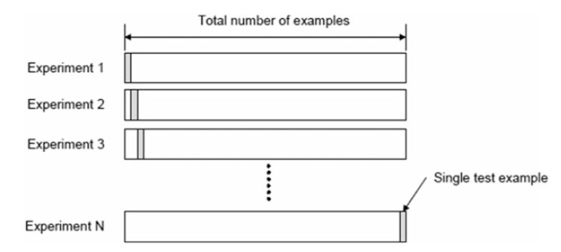
a) Kiểm định chéo k-phần, với k = 4
b) Kiểm định chéo Leave-one-out
Hình 4.2.9 Kiểm định chéo k-phần và phương pháp kiểm định chéo Leave-one-out

Slide 40
Bootstrap
Tập dữ liệu được lấy mẫu cho phép trùng lặp (sampling with replacement), tức là, một mẫu đã từng được chọn vào tập huấn luyện lại có thể được chọn lại để tham gia vào tập huấn luyện một lần nữa, như vậy tập huấn luyện có thể chứa các mẫu trùng lặp. Những mẫu còn lại không được chọn vào tập huấn luyện sẽ được cho vào tập thử.
Quá trình này được lặp lại k lần, với thông số k được xác định trước.

Slide 41
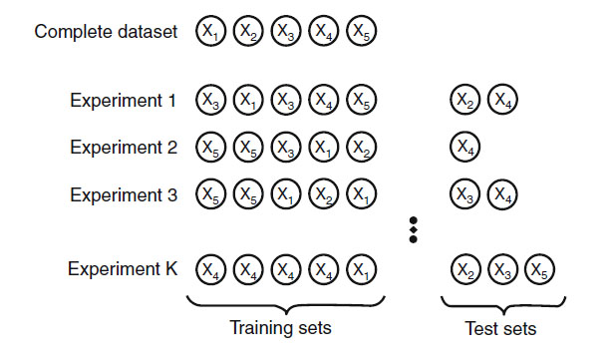
Boostrap
Hình 4.2.10 Phương pháp boostrap

Slide 42

Tổng hợp về căn bản của học máy
Các thuật toán căn bản

